Slide 1
음성 AI 전문가 과정 · Day 4 / 40
Day 04
>>> R = preprocess("noisy_pink.wav")
구간 4개, 음성 비율 84%
0.85 ~ 5.91초 RMS -25.7 dBFS
6.03 ~ 8.66초 RMS -22.6 dBFS
...
>>> R.keys()
audio · segments · timestamps
speech_ratio
오디오 전처리
정규화 · 노이즈 제거 · VAD
SNR → 정규화 · 필터 → 스펙트럼 차감 · Wiener → spectral gating → 에너지 VAD → Silero VAD
4시간 · Colab CPU · 실습 노트북 Part 1 ~ 6
출력 예시 (값은 녹음마다 다름)
Notes:
Day 4는 모델에 넣기 전 음성을 정리하는 날입니다. D2에서 형식을 통일했고, D3에서 특징을 뽑았다면, 오늘은 그 사이에서 잡음을 줄이고 크기를 맞추고 말소리 구간만 잘라 내는 전처리기 preprocess()를 완성합니다.

Slide 2
0.0 · 오늘 답할 질문
시끄러운 녹음을 모델이 좋아하는 음성으로 바꾸려면
1 얼마나 시끄러운지 숫자로 어떻게 말할까? 원하는 SNR로 어떻게 섞을까?
Part 1
2 크기는 peak로 맞출까 RMS로 맞출까? 저음 험은 어떻게 지울까?
Part 2
3 잡음 스펙트럼을 빼면 왜 "삐릭삐릭" 소리가 남을까?
Part 3
4 noisereduce는 무엇을 문턱으로 쓰고, ASR 앞에서는 왜 조심할까?
Part 4
5 말소리 구간은 어떻게 찾고, 잡음이 커져도 버티는 방법은?
Part 5 · 6
수업이 끝나면 다섯 질문 모두에 수식 하나와 한 문장으로 답할 수 있어야 한다.
음성 AI 전문가 과정 · Day 4
Notes:
수업이 끝나면 다섯 질문에 수식 하나와 한 문장으로 답할 수 있어야 합니다.

Slide 3
0.0 · 오늘의 흐름
잡음과 SNR에서 Silero VAD 파이프라인까지
Part 1
잡음 · SNR
›
Part 2
정규화 · 필터
›
Part 3
차감 · Wiener
›
Part 4
spectral gating
›
Part 5
에너지 VAD
›
Part 6
Silero · 파이프라인
교시 | 내용 | 실습
1교시 | 잡음과 SNR, dBFS, peak · RMS 정규화, DC, pre-emphasis, high-pass | Part 1 ~ 2 · 빈칸 1 ~ 3 · 워크시트 1교시
2교시 | 스펙트럼 차감, Wiener 이득, spectral gating(noisereduce) | Part 3 ~ 4 · 빈칸 4 ~ 6 · 워크시트 2교시
3교시 | VAD 원리: 프레임 에너지, ZCR, 두 문턱, hangover | Part 5 · 빈칸 7 · 워크시트 3교시
4교시 | Silero VAD, 전처리 파이프라인 preprocess() | Part 6 ~ 7 · 빈칸 8 ~ 9 · 워크시트 4교시 · 노션 제출
▶ 애니메이션 D4-1 오늘의 흐름 (Part 1~6)
음성 AI 전문가 과정 · Day 4
Notes:
1교시 Part 1~2, 2교시 Part 3~4, 3교시 Part 5, 4교시 Part 6과 노션 제출입니다.

Slide 4
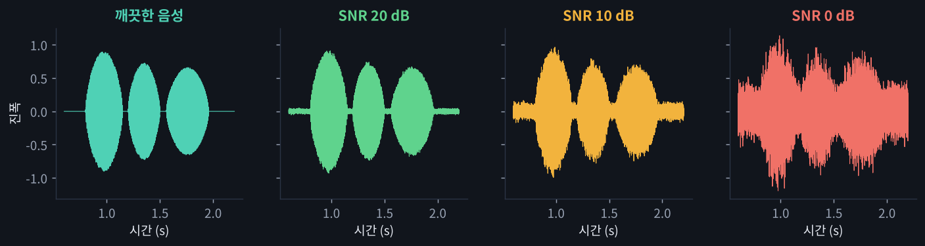
1.1 · 잡음과 SNR
SNR = 10·log₁₀(Ps / Pn): 얼마나 시끄러운가
P = (1/L)·Σ x[n]²
SNR(dB) = 10·log₁₀(Ps/Pn) = 20·log₁₀(RMSs/RMSn)
20 dB = 파워 100배 = 진폭 10배 · 0 dB = 같음
잡음 세 가지
white(모든 주파수) · pink(1/f, 팬 · 바람) · hum(60 Hz 전원 + 배음)
▶ 애니메이션 D4-2 잡음과 SNR (슬라이더 · 소리)
음성 AI 전문가 과정 · Day 4
Notes:
파워는 제곱의 평균. 파워 비라서 10log10, 진폭 비로 쓰면 20log10. 0 dB여도 사람은 알아듣습니다. 애니메이션 D4-2에서 SNR 슬라이더로 들려 주세요.

Slide 5
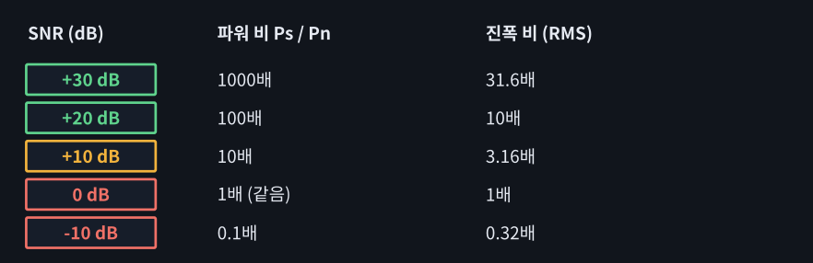
1.1 · 원하는 SNR로 섞기
g = √(Ps / (Pn·10^(SNR/10)))
단계 | 식
섞기 | x = s + g·n
잡음 파워 | P(g·n) = g²·Pn
SNR 대입 | SNR = 10·log₁₀(Ps / (g²·Pn))
로그 풀기 | 10^(SNR/10) = Ps / (g²·Pn)
g 정리 | g = √(Ps / (Pn·10^(SNR/10)))
🧩 빈칸 실습 1 g = np.sqrt(power(s) / (power(n) * 10 ** (____ / 10))) 정답: snr_db
목표 20 dB → 측정 20.00 dB
목표 10 dB → 측정 10.00 dB 목표 0 dB → 측정 0.00 dB
▶ 애니메이션 D4-2 g 유도 단계 (다음 단계 ▶)
음성 AI 전문가 과정 · Day 4
Notes:
잡음에 g를 곱하면 잡음 파워는 g²배. SNR 식에 넣고 g에 대해 풀면 됩니다. 데이터 증강에서도 같은 식을 씁니다.

Slide 6
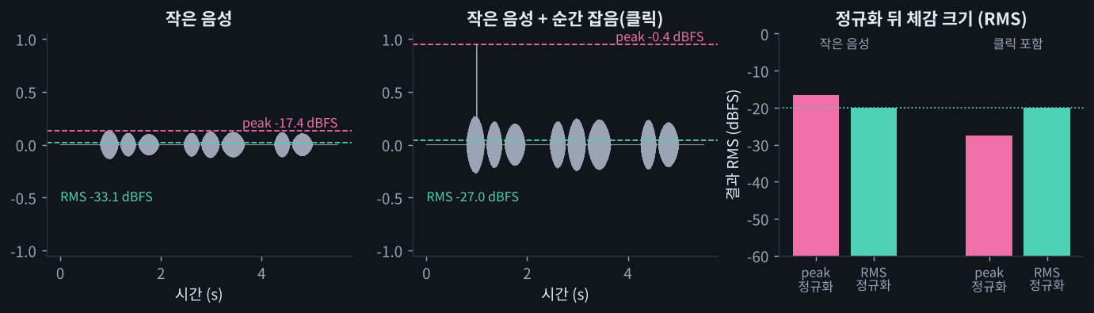
2.1 · 정규화
peak는 한 점을, RMS는 체감 크기를 맞춘다
방법 | 식 | 약점
peak | x · 0.9 / max|x| | 클릭 하나가 전체 크기 결정
RMS | x · 10^((T − RMSdB)/20) | 결과가 1을 넘으면 클리핑 → 0.99 제한
DC 제거 | x − mean(x) | —
🧩 빈칸 2 10 ** (Δ / ____) 정답: 20
▶ 애니메이션 D4-3 정규화 (클리핑 · DC)
음성 AI 전문가 과정 · Day 4
Notes:
클릭 하나 때문에 peak 정규화가 무력해지는 장면을 꼭 보여 주세요. RMS는 클리핑 상한이 필요합니다. DC가 있으면 RMS가 부풀어 VAD 에너지까지 틀어집니다.

Slide 7
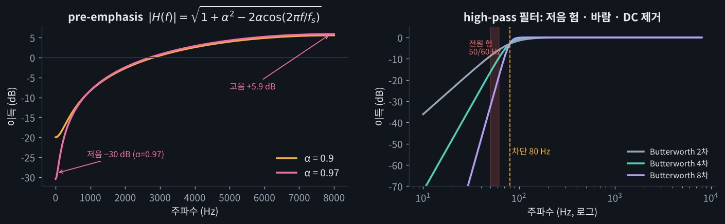
2.2 · pre-emphasis · high-pass
y[n] = x[n] − α·x[n−1] → |H|² = 1 + α² − 2α·cos ω
H(ω) = 1 − α·e^(−jω)
ω=0: 1−α = 0.03 (−30 dB) ω=π: 1+α (+5.9 dB)
🧩 빈칸 3 x[1:] - ____ * x[:-1] 정답: alpha
▶ 애니메이션 D4-4 pre-emphasis · high-pass
음성 AI 전문가 과정 · Day 4
Notes:
x에 복소 사인파 e^{jωn}을 넣어 H(ω)=1−αe^{−jω}를 얻고, 크기를 제곱하면 됩니다. Whisper는 pre-emphasis를 쓰지 않는다는 점도 짚어 주세요: 학습 때와 같은 전처리가 가장 중요합니다.

Slide 8
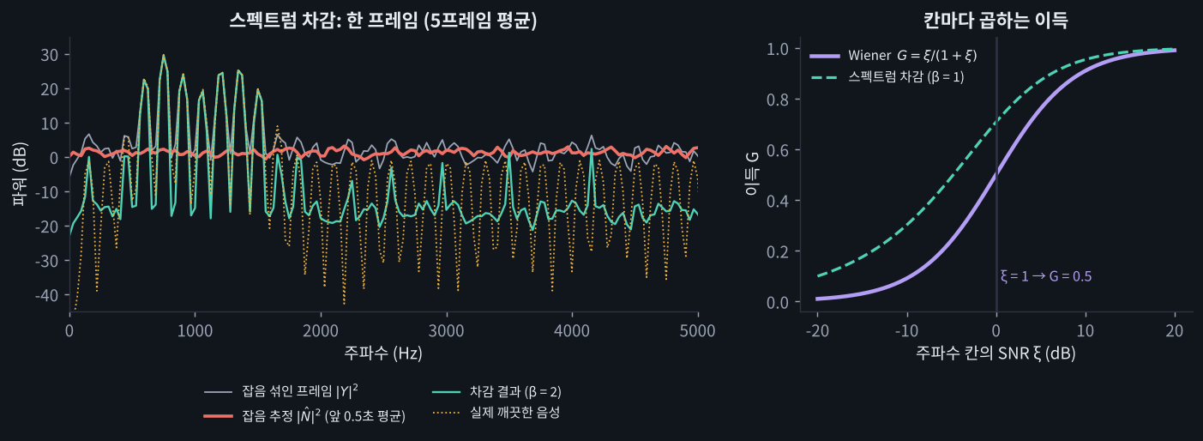
3.1 · 스펙트럼 차감
|Y|² ≈ |S|² + |N|²: 잡음 파워를 빼자
N̂²[k] =
앞 M₀ 프레임
평균 |Y|²
|Ŝ|² = max(
|Y|² − β·N̂²,
γ·|Y|² )
Ŝ = |Ŝ|·e^(j∠Y)
→ ISTFT
🧩 빈칸 실습 4 np.maximum(P - ____ * Nhat, floor * P) 정답: beta
β | SNR 5 dB →
1 | 8.9 dB
2 | 11.6 dB
4 | 13.2 dB
▶ 애니메이션 D4-5 스펙트럼 차감 · Wiener
음성 AI 전문가 과정 · Day 4
Notes:
잡음은 앞 0.5초 무음의 평균 스펙트럼으로 추정합니다. 위상은 noisy 그대로 씁니다. β를 1로 두면 평균보다 큰 잡음 칸이 남아 뮤지컬 노이즈가 됩니다.

Slide 9
3.2 · Wiener 이득
G = ξ / (1 + ξ): 칸마다 음성의 몫만 통과
단계 | 식
모델 | Y = S + N, E|Y|² = |S|² + |N|²
오차 | E|S − G·Y|² = (1 − G)²|S|² + G²|N|²
미분 = 0 | G = |S|² / (|S|² + |N|²)
ξ로 | G = ξ / (1 + ξ), ξ = |S|²/|N|²
추정 | ξ̂ = max(|Y|²/N̂² − 1, 0)
ξ (dB) | G
−10 | 0.091
0 | 0.500
+10 | 0.909
+20 | 0.990
🧩 빈칸 실습 5 G = xi / (____ + xi) 정답: 1
잡음 추정 구간 | 0.1초 | 0.5초 | 0.8초 | 2.0초 (음성까지 포함)
차감 β=2 결과 SNR | 10.9 dB | 11.6 dB | 11.6 dB | 9.9 dB
잡음 추정이 결과를 좌우한다: 무음 구간만으로, 충분히 길게.
음성 AI 전문가 과정 · Day 4
Notes:
E|S−GY|²를 G로 미분해서 0으로 두는 유도를 단계별로 보여 주세요. ξ는 모르니 |Y|²/N̂² − 1로 추정합니다. 잡음 추정 구간이 음성까지 넘어가면 결과가 나빠집니다.

Slide 10
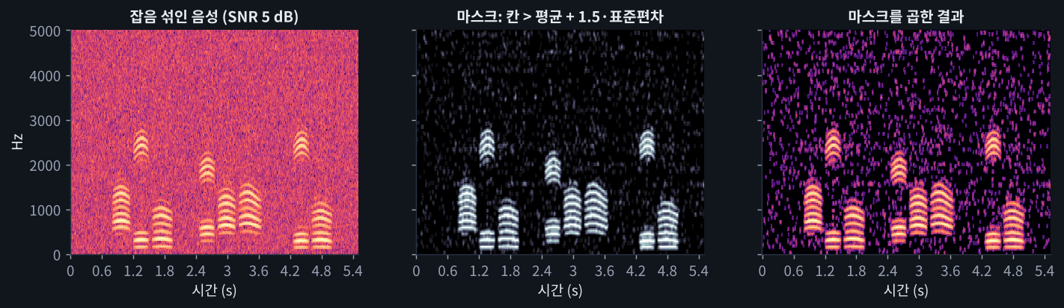
4.1 · spectral gating
문턱 Tₖ = μₖ + 1.5·σₖ로 만든 마스크
옵션 | 뜻
stationary=True | 잡음이 일정하다고 보고 문턱 한 번
y_noise= | 잡음만 있는 구간 → 정확한 문턱
prop_decrease= | 1.0 완전히 · 0.5 절반만
🧩 빈칸 6 noisy[:int(____ * SR)] 정답: 0.5
▶ 애니메이션 D4-6 spectral gating
음성 AI 전문가 과정 · Day 4
Notes:
noisereduce의 원리입니다. 마스크를 시간 · 주파수로 평활해 뮤지컬 노이즈를 줄이고, prop_decrease로 세기를 조절합니다. y_noise를 주는 것이 핵심입니다.

Slide 11
4.2 · 무엇이 더 좋은가
지표 하나로 판단하지 않는다
방법 (white 5 dB 입력) | SNR (파형) | 무음 구간 잡음 감소 | 음성 구간 크기
그대로 | 5.0 dB | 0 dB | 0 dB
스펙트럼 차감 β=2 | 11.6 dB | 9.4 dB | −1.1 dB
Wiener | 10.7 dB | 7.7 dB | −1.0 dB
noisereduce (전체로 문턱) | 2.8 dB | 34.6 dB | −10.5 dB
noisereduce (y_noise 0.5초) | 5.3 dB | 27.7 dB | −6.6 dB
노트북 report() 출력 예 (값은 음성에 따라 다름)
사람이 들을 때
ASR 입력일 때
딥러닝 잡음 제거
통화, 녹취 정리, TTS 학습 데이터 정제 → 효과 큼
강한 제거는 왜곡(뮤지컬 노이즈, 깎인 자음) → 인식률이 떨어지기도. prop_decrease 0.5~0.8
DeepFilterNet · RNNoise · Demucs: 변하는 잡음(대화, 키보드)까지 (선택 실습)
음성 AI 전문가 과정 · Day 4
Notes:
noisereduce는 무음 잡음을 크게 지우지만 음성도 깎여 파형 SNR은 낮게 나옵니다. ASR 앞에서는 약하게 쓰거나 VAD로 무음만 자르는 경우가 많습니다. 항상 CER/WER로 확인합니다.

Slide 12
5.1 · VAD
지금 사람이 말하고 있는가: 에너지와 ZCR
무음 자르기
턴 감지
잡음 견본
ASR 계산량 감소, 무음에서 생기는 환각 방지
실시간 에이전트에서 말이 끝난 순간 → 응답 시작
무음 구간 = 잡음만 → 잡음 제거 문턱 (Part 3 · 4)
E[m] = 20·log₁₀ √( (1/N)·Σ x_m[n]² ) N = 400 (25 ms), hop 160 (10 ms) → 1초 100 프레임
ZCR[m] = (1/2N)·Σ |sgn x[n] − sgn x[n−1]| 사인파 f Hz → ZCR ≈ 2f / fs
신호 | ZCR (측정) | 예측 2f/fs
150 Hz 사인파 (모음 f₀ 근처) | 0.017 | 0.019
1000 Hz 사인파 | 0.124 | 0.125
백색잡음 · 마찰음 | ≈ 0.50 | —
음성 AI 전문가 과정 · Day 4
Notes:
VAD의 쓰임새 세 가지를 먼저 말하고 특징 두 개로 넘어갑니다. ZCR은 사인파 f Hz에서 2f/fs. 모음은 낮고 마찰음 · 백색잡음은 높습니다.

Slide 13
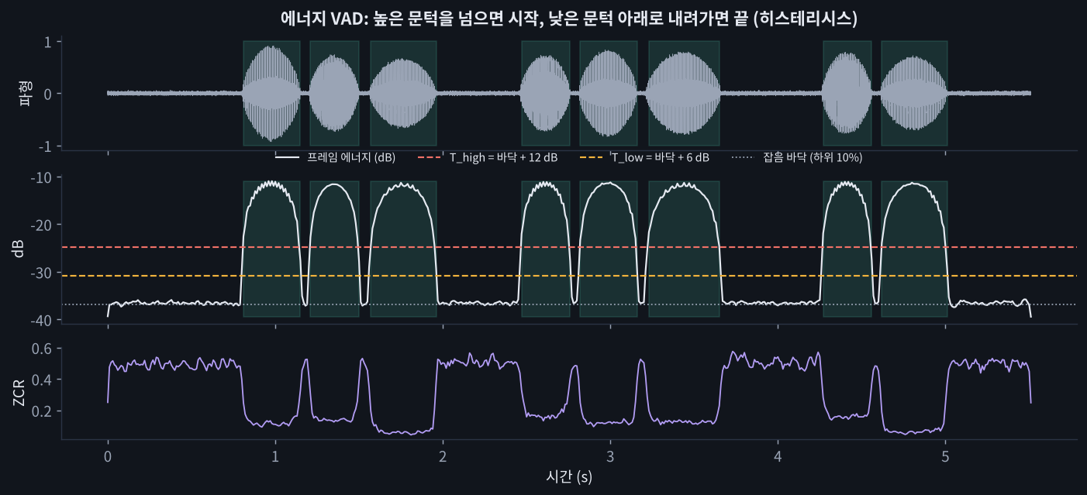
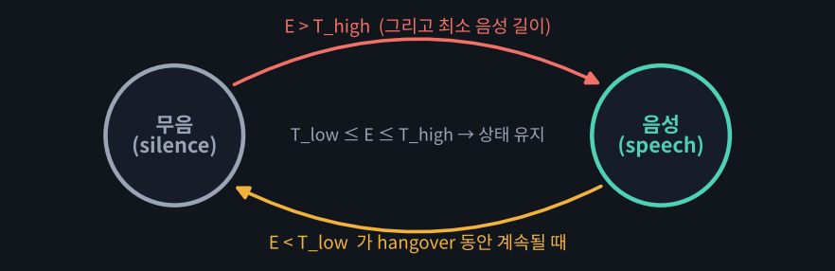
5.2 · 히스테리시스 VAD
문턱 두 개 + hangover + 최소 길이
파라미터 | 값
T_high | 바닥 + 12 dB
T_low | 바닥 + 6 dB
hangover | 0.2초
최소 음성 | 0.25초
🧩 빈칸 실습 7 e = ____ * log10(rms) · if v < ____ 정답: 20, T_lo
▶ 애니메이션 D4-7 에너지 · ZCR VAD (마이크)
두 문턱 사이에서는 상태를 유지한다 → 채터링 방지.
음성 AI 전문가 과정 · Day 4
Notes:
문턱 하나면 경계에서 켜졌다 꺼졌다를 반복합니다. 잡음 바닥(하위 10%)에 상대적으로 문턱을 두면 녹음마다 자동으로 맞춰집니다. 애니메이션 D4-7에서 마이크로 직접 말해 보세요.

Slide 14
5.3 · 에너지 VAD의 한계
잡음도 에너지가 크다
입력 SNR | 검출 구간 | 깨끗한 음성 기준 일치율
20 dB | 6개 | 91.2%
10 dB | 7개 | 82.7%
5 dB | 3개 | 34.9%
0 dB | 0개 | 17.0%
왜 무너질까?
floor = 하위 10% 에너지
잡음이 크면 floor가 올라와
T_high = floor + 12 dB를 음성이 넘지 못함
→ 구간 0개
노트북 수식 검증 5 출력 예
에너지는 "소리가 있다"만 안다. "말소리다"를 알려면 학습된 모델이 필요하다 → Silero VAD
음성 AI 전문가 과정 · Day 4
Notes:
SNR이 5 dB 이하로 내려가면 잡음 바닥이 올라와 음성과 차이가 줄고 에너지 VAD가 무너집니다. 이것이 학습된 VAD(Silero)가 필요한 이유입니다.

Slide 15
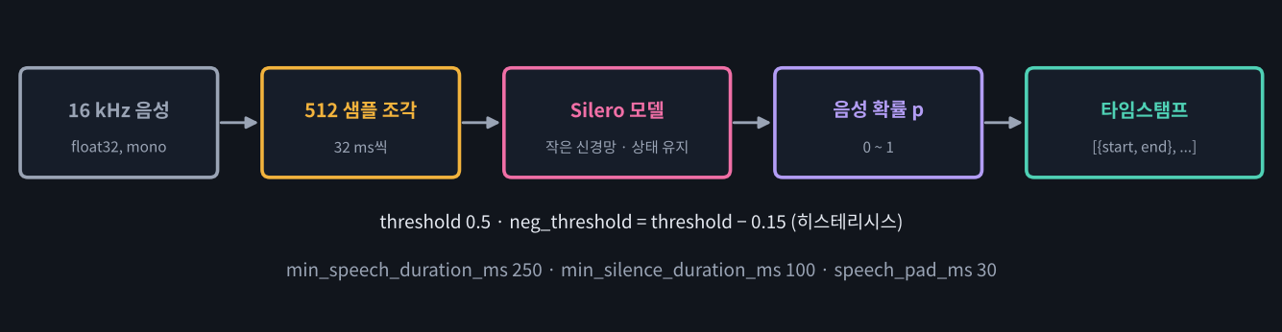
6.1 · Silero VAD
32 ms마다 음성 확률, 같은 히스테리시스
from silero_vad import
load_silero_vad,
get_speech_timestamps
model = load_silero_vad()
ts = get_speech_timestamps(
wav, model,
sampling_rate=16000)
파라미터 | 기본값 | 뜻
threshold | 0.5 | 음성 시작 확률 θ
neg_threshold | θ − 0.15 | 음성 끝 확률 (낮은 문턱)
min_speech_duration_ms | 250 | 이보다 짧은 구간 버림
min_silence_duration_ms | 100 | 이만큼 조용해야 끊음 (hangover)
speech_pad_ms | 30 | 앞뒤 여유 (첫 자음 보호)
return_seconds | False | False면 샘플 번호 → 바로 자르기
▶ 애니메이션 D4-8 Silero VAD 파라미터
음성 AI 전문가 과정 · Day 4
Notes:
패키지에 모델이 들어 있어 다운로드가 필요 없습니다. 512샘플(16 kHz) 조각마다 확률을 내고 내부 상태를 기억합니다. 파라미터 표를 애니메이션 D4-8과 함께 설명하세요.

Slide 16
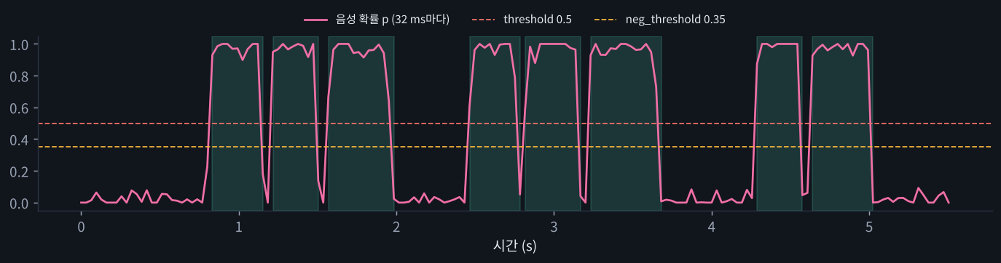
6.1 · 확률 곡선과 강인성
잡음이 커져도 확률은 0과 1로 갈린다
🧩 빈칸 실습 8 CHUNK = ____ # 32 ms 정답: 512
입력 SNR | Silero | 에너지 VAD
10 dB | 97.3% | 83.2%
5 dB | 95.2% | 35.3%
0 dB | 93.8% | 17.5%
VAD_MODEL.reset_states()
p = VAD_MODEL(wav[i:i+512], 16000).item()
음성 AI 전문가 과정 · Day 4
Notes:
모델을 직접 조각마다 호출해 확률 곡선을 그려 봅니다. reset_states()를 잊지 마세요. SNR 0 dB에서도 일치율이 90% 이상, RTF는 0.03 안팎입니다.

Slide 17
6.2 · 미니 프로젝트
preprocess(): 정리된 구간들을 돌려주는 전처리기
1 형식
16 kHz mono
›
2 DC · HPF
80 Hz
›
3 VAD
Silero
›
4 잡음 제거
y_noise = 무음
›
5 정규화
RMS −20 dBFS
›
6 자르기
seg_00.wav …
ts = get_speech_timestamps(torch.from_numpy(y),
VAD_MODEL, sampling_rate=SR, speech_pad_ms=50)
noise_mask = np.ones(len(y), bool)
for d in ts:
noise_mask[d["start"]:d["end"]] = ____
y = nr.reduce_noise(y=y, sr=SR, y_noise=y[noise_mask],
stationary=True, prop_decrease=0.8)
y = rms_normalize(y, target_db=-20)
🧩 빈칸 실습 9
정답: False
음성 구간을 "잡음 아님"으로 → 남은 무음만 잡음 견본
돌려주는 값
audio · segments · timestamps · speech_ratio
▶ 애니메이션 D4-9 전처리 파이프라인 (단계 켜고 끄기)
D2 make_model_ready → D4 preprocess → D3 extract_features → 모델 (D6~ Whisper)
음성 AI 전문가 과정 · Day 4
Notes:
VAD를 잡음 제거보다 먼저 하는 이유가 핵심입니다. VAD가 찾은 무음이 곧 잡음 견본이 되어 y_noise를 자동으로 만듭니다. 결과는 D3 extract_features와 D6 Whisper로 이어집니다.

Slide 18
6.3 · 수식으로 정리
오늘의 원리를 열두 줄로
원리 | 수식 | 확인
SNR | 10·log₁₀(Ps/Pn), P = mean(x²) | 측정 SNR = 목표
SNR 섞기 | g = √(Ps / (Pn·10^(SNR/10))) | 빈칸 1
dBFS | 20·log₁₀ max|x|, 20·log₁₀ RMS | 1.0 = 0 dBFS
RMS 정규화 | g = 10^((T − RMSdB)/20), peak ≤ 0.99 | 빈칸 2
pre-emphasis | x[n] − αx[n−1], |H|² = 1 + α² − 2α·cos ω | −30 / +5.9 dB
스펙트럼 차감 | max(|Y|² − β·N̂², γ·|Y|²), 위상 ∠Y | 빈칸 4
Wiener | ξ = |Y|²/N̂² − 1, G = ξ/(1+ξ) | 빈칸 5
gating | Tₖ = μₖ + 1.5·σₖ (dB) | 빈칸 6
에너지 · ZCR | 20·log₁₀ RMS, ZCR ≈ 2f/fs | 수식 검증 5
히스테리시스 | floor + 12 / floor + 6 dB, hangover 0.2 s | 빈칸 7
Silero | 512샘플 = 32 ms, p > 0.5 시작, < 0.35 끝 | 빈칸 8
preprocess | DC·HPF → VAD → 잡음 제거 → 정규화 → 자르기 | 빈칸 9
음성 AI 전문가 과정 · Day 4
Notes:
각 줄을 학생에게 한 문장으로 말하게 해 보세요.

Slide 19
6.3 · 헷갈리기 쉬운 것
오늘 헷갈리기 쉬운 것
헷갈리는 점 | 설명
10·log10 vs 20·log10 | 파워(SNR, |Y|²)는 10, 진폭(RMS, peak, dBFS)은 20. 같은 비율이면 같은 dB
SNR이 생각보다 낮다 | SNR은 전체 평균 파워 기준. 앞뒤 무음이 길면 Ps가 작아져 SNR이 낮게 나옴
RMS가 목표보다 낮다 | peak 0.99 제한(클리핑 방지)이 전체를 다시 낮춘 것. peak_limit를 끄면 정확히 목표
librosa preemphasis 첫 샘플 | librosa는 첫 샘플을 다르게 처리(zi). 두 번째 샘플부터 같음
잡음 제거 후 SNR 하락 | 음성까지 깎이면 파형 SNR은 떨어짐. 무음 잡음 감소 · 음성 크기 · 귀로 함께 판단
Silero 모델 다운로드 | pip 패키지 안에 모델 포함. 인터넷 없이 load_silero_vad()
VAD 결과 단위 | return_seconds=True면 초, 기본은 샘플 번호
dB를 볼 때마다 "파워인가, 진폭인가"를 먼저 묻는다.
음성 AI 전문가 과정 · Day 4
Notes:
학생 질문이 많이 나오는 부분입니다.

Slide 20
정리 · 다음 시간
오늘 만든 것과 다음 단계
☐ 원하는 SNR로 잡음을 섞고 측정 SNR로 확인했다
다음: Day 5 이후
☐ RMS 정규화와 클리핑 제한, DC 제거를 구현했다
오늘 만든 preprocess()(정리) → D3 extract_features()(특징) 흐름을 데이터 준비와 Whisper(D6~) 입력에서 계속 씁니다.
과제 1의 녹음 파일을 가져오세요.
☐ pre-emphasis 응답을 예측하고 측정값과 비교했다
☐ 스펙트럼 차감 · Wiener · noisereduce를 세 지표로 비교했다
☐ 히스테리시스 에너지 VAD를 만들고 잡음에서 무너지는 것을 봤다
☐ Silero VAD와 preprocess()로 구간을 잘라 저장했다
worksheet.html
40문항
animation.html
9개 탭
D4_오디오전처리_실습.ipynb
빈칸 9
개념 워크시트 · 노션 제출
인터랙티브 애니메이션
실습 노트북
온라인 자료 imguru-mooc.github.io/AI_Voice/day04
음성 AI 전문가 과정 · Day 4
Notes:
체크리스트로 마무리하고 워크시트 4교시 탭을 채점한 뒤 노션에 캡처해 제출하게 합니다.

